Slide 1
PROGETTO TIW(No JS) 2023-24: Gestione di immagini
Web technologies

Slide 2
Database design
title
Creation_Date
Contains
Associates
Album
0:N
1:1
IMAGE_ID
Title
Creation_Date
Description
File_Path
1:N
Create album
Image
0:N
1:1
0:N
Comment
0:N
Text
User
0:N
1:1
Pubblication_Date
0:N
Publish
USER_ID
Username
Password
Reg_Date
Create comments

Slide 3
Local database schema
DROP TABLE IF EXISTS `album`;
/*!40101 SET @saved_cs_client = @@character_set_client */;
/*!50503 SET character_set_client = utf8mb4 */;
CREATE TABLE `album` (
`Username` varchar(255) DEFAULT NULL,
`User_id` int NOT NULL,
`Title` varchar(255) NOT NULL,
`Creation_Date` date NOT NULL,
KEY `fk_Album_1_idx` (`User_id`,`Title`),
CONSTRAINT `fk_Album_2` FOREIGN KEY (`User_id`) REFERENCES `user` (`Id`) ON DELETE CASCADE ON UPDATE CASCADE
)
DROP TABLE IF EXISTS `comment`;
/*!40101 SET @saved_cs_client = @@character_set_client */;
/*!50503 SET character_set_client = utf8mb4 */;
CREATE TABLE `comment` (
`Image_Id` int NOT NULL,
`Id` int NOT NULL,
`Publication_date` DATETIME NOT NULL,
`Text` varchar(255) NOT NULL,
PRIMARY KEY (`Image_Id`,`Id`,`Publication_date`),
KEY `fk_Comment_1_idx` (`Id`),
CONSTRAINT `fk_Comment_1` FOREIGN KEY (`Id`) REFERENCES `user` (`Id`) ON DELETE CASCADE ON UPDATE CASCADE,
CONSTRAINT `fk_Comment_2` FOREIGN KEY (`Image_Id`) REFERENCES `image` (`Image_id`) ON DELETE CASCADE ON UPDATE CASCADE
)

Slide 4
Local database schema
DROP TABLE IF EXISTS `contains_images`;
/*!40101 SET @saved_cs_client = @@character_set_client */;
/*!50503 SET character_set_client = utf8mb4 */;
CREATE TABLE `contains_images` (
`Image_Id` int NOT NULL,
`title` varchar(255) NOT NULL,
`User_Id` int NOT NULL,
PRIMARY KEY (`Image_Id`,`title`,`User_Id`),
KEY `fk_Contains_Images_1_idx` (`User_Id`,`title`)
)
DROP TABLE IF EXISTS `image`;
/*!40101 SET @saved_cs_client = @@character_set_client */;
/*!50503 SET character_set_client = utf8mb4 */;
CREATE TABLE `image` (
`Image_id` int NOT NULL AUTO_INCREMENT,
`Title` varchar(255) DEFAULT NULL,
`Creation_Date` date DEFAULT NULL,
`Description` varchar(255) DEFAULT NULL,
`System_Path` varchar(255) DEFAULT NULL,
PRIMARY KEY (`Image_id`)
)

Slide 5
Local database schema
DROP TABLE IF EXISTS `publish_image`;
/*!40101 SET @saved_cs_client = @@character_set_client */;
/*!50503 SET character_set_client = utf8mb4 */;
CREATE TABLE `publish_image` (
`image_Id` int NOT NULL,
`User_Id` int NOT NULL,
PRIMARY KEY (`image_Id`,`User_Id`)
)
DROP TABLE IF EXISTS `user`;
/*!40101 SET @saved_cs_client = @@character_set_client */;
/*!50503 SET character_set_client = utf8mb4 */;
CREATE TABLE `user` (
`Id` int NOT NULL AUTO_INCREMENT,
`Username` varchar(255) DEFAULT NULL,
`Email` varchar(255) DEFAULT NULL,
`Password` varchar(255) DEFAULT NULL,
`Reg_Date` date DEFAULT NULL,
PRIMARY KEY (`Id`)
)

Slide 6
Application design (all)
0
Logout
username+ password
Login page
3
Home Page
Login form [field: username
field: password]
user→ session
submit
Check Login
1
4
0
Register link
Username OR password errate
2
Registration Page
Registration form [field: email
field: username
field: password]
Registration
0
2
2
Utente già presente OR password non corrispondono

Slide 7
Application design
HomePage
Logout
:Button [logout]
3
:List
Databinding: Album
Condition:
[User = session.user]
:List
Databinding: Album
Condition:
[User != session.user]
title
Album creation form [field: title] required
field: ListOfImages
Create album
5
submit
7
AlbumPage
:List
Databinding: Album.images
Condition:
[User = session.user]
:Button
[prev]
:Button
[next]
Notes:
WARNING! Cosa succede quando l'amministratore entra dalla Home page
Devi scegliere un progetto come predefinito per non lasciare vuoto l'elenco dei lavoratori
Quando invece si inserisce un incarico si vuole conservare lo stesso progetto che era attuale al quale è stato assegnato l'incarico
NON USARE LA SESSIONE, MA IL PASSAGGIO PARAMETRI NELLA REQUEST!

Slide 8
Application design
ImagePage
Logout
:Button [logout]
3
:Button [goToAlbum]
7
goToAlbum
:Image
[album.image]
:List
[image.attributes]
:Button
[DeleteImage]
DeleteImage
9
Session.user = image.user
AddComment form [field: text]
8
addComment

Slide 9
Eventi e azioni (riassunto)
Eventi:
Registrazione dell'utente (validazione dell'email e corrispondenza della password, unicità del nome utente)
Salva immagine
Accesso dell'utente
Creazione di album da parte dell'utente
Clic su un album per visualizzare le sue immagini
Selezione di una miniatura dell'immagine per visualizzarla in dettaglio
Aggiunta di un commento a un'immagine
Cancellazione di un'immagine (e dei commenti associati)
Azioni di paginazione (visualizzazione del set precedente o successivo di immagini)
Passaggio del mouse sulla miniatura per mostrare il modale con immagine completa e dettagli (versione JavaScript)
Trascinamento dei titoli delle immagini per riordinarle all'interno di un album (versione JavaScript)
Salvataggio dell'ordine personalizzato delle immagini (versione JavaScript)
Logout dell'utente
Azioni:
Registrazione e accesso (invio dei moduli)
Associazione delle immagini a un album e gestione dei dettagli dell'album
Aggiunta di commenti alle immagini
Cancellazione delle immagini (solo per il proprietario)
Invio del modulo di aggiunta commento
Riordino personalizzato delle immagini e salvataggio dell'ordine sul server (versione JavaScript)

Slide 10
Componenti (U)
Controllers (Servlets):
CheckLogin: Autentica le credenziali di accesso dell'utente.
Registration: gestisce la registrazione del nuovo utente.
Logout: Gestisce il processo di logout dell'utente.
GoToHome: Reindirizza alla pagina principale.
CreateAlbum: Gestisce la creazione di album fotografici da parte degli utenti.
AddImage: Gestisce il caricamento e l'associazione delle immagini agli album.
GoToAlbum: Indirizza alla pagina di un album specifico.
AddComment: Gestisce l'aggiunta di commenti alle immagini.
DeleteImage: Consente l'eliminazione delle immagini, con relativi commenti.
SaveImageOrder: Preserva l'ordine personalizzato delle immagini impostato dall'utente.
Views (Templates) & Components:
Login Page:
Login form: Username and password richiesti.
Registration Page:
Registration form: username, email, and password.
Home Page:
Lista di Album: disposte prima quelle dell’utente e poi le altre.
Album Creation Form: titolo (richiesto) piu immagini.
Album Page:
Griglia delle Immagini: Una disposizione a griglia per visualizzare le miniature delle immagini.
Controlli di Paginazione: Pulsanti per navigare attraverso i set di immagini.
Image Page:
Dettagli dell'Immagine: Mostra l'immagine a dimensioni intere, titolo, descrizione e altre metadati.
Sezione Commenti: Elenca i commenti e include un modulo per aggiungere nuovi commenti.
Pulsante Elimina Immagine: Opzione per eliminare l'immagine se l'utente ne è il proprietario.
Model Objects (Beans):
User: Object representing the user with properties like username, password, and email.
Album: Represents a photo album with properties like title, creator, and creation date.
Image: Holds information about an image, including title, description, file path, and creation date.
Comment: Represents a comment made on an image with properties like text and author.
Data Access Objects (Classes):
UserDAO:
Metodi per creare utenti, controllare le credenziali e gestire la sessione dell’utente.
AlbumDAO:
Metodi per la creazione di album, ritornare gli album e associazione con immagini.
ImageDAO:
Metodi per upload di immagini, ritornare le immagini, aggiornare e cancellare le immagini.
CommentDAO:
Metodi per aggiungere, ritornare e cancellare commenti relativi ad immagini.

Slide 11
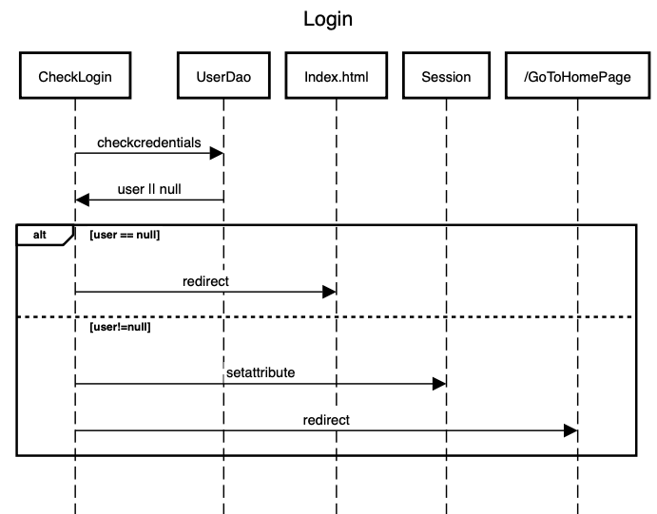
Login

Slide 12
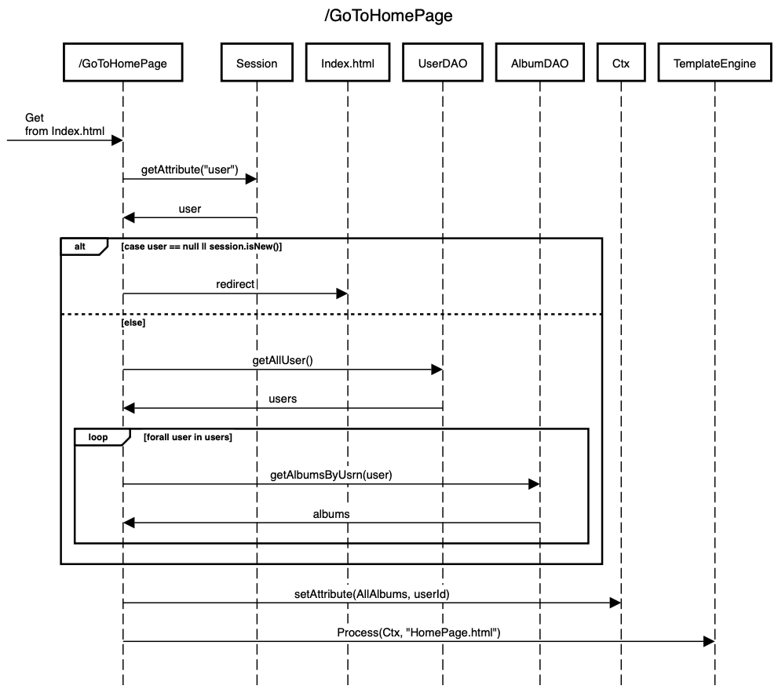
GoToHomePage

Slide 13
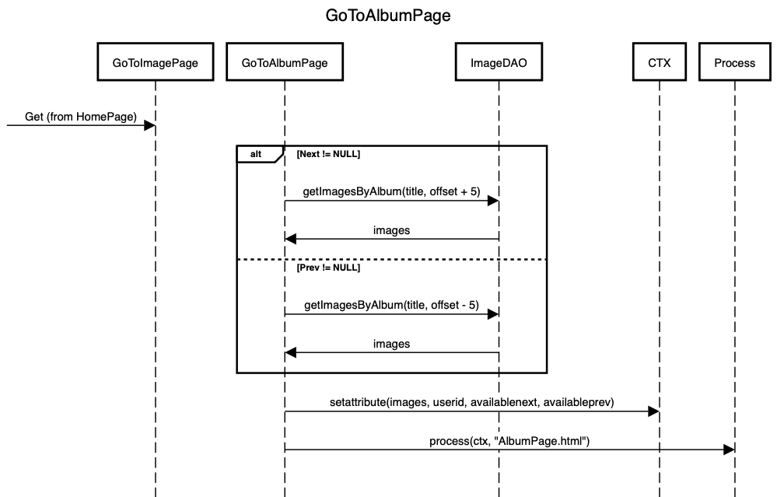
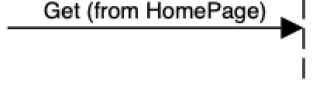
GoToAlbumPage

Slide 14
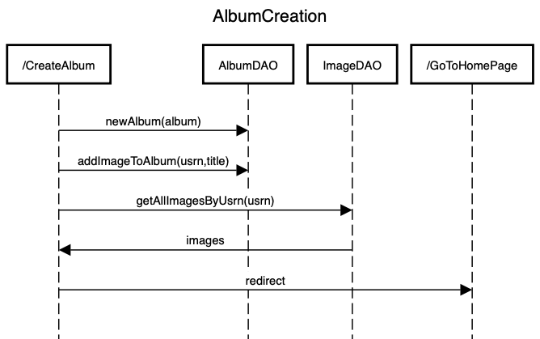
Album Creation

Slide 15
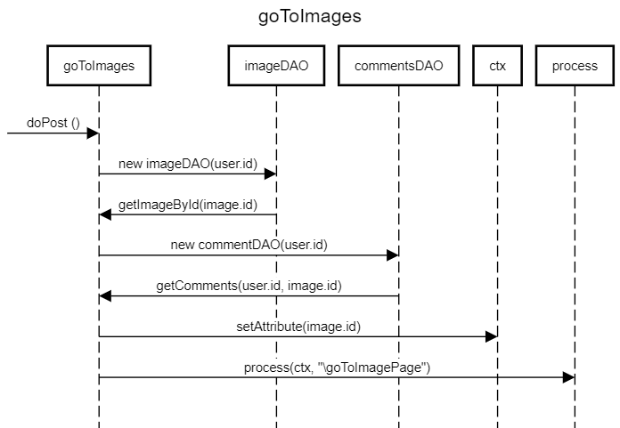
GoToImagePage

Slide 16
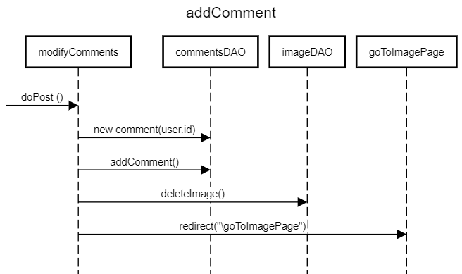
AddComment

Slide 17
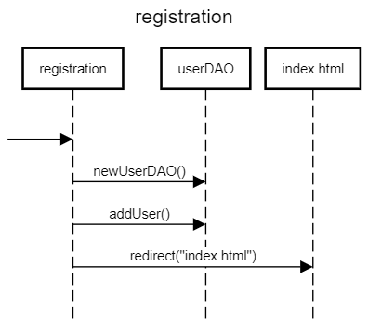
Registration

Slide 18
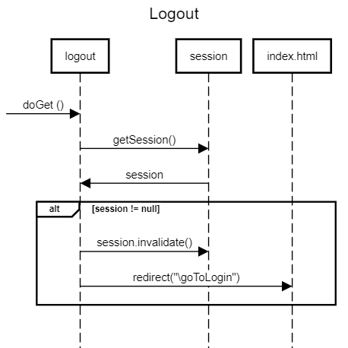
Logout

